Slide 1


Slide 2

Od mechanizmu zakupów interwencyjnych do premii społecznej - przedsiębiorstwa społeczne i ich reakcje na kryzysy
Licheń Stary, 6 października 2022 roku

Slide 3
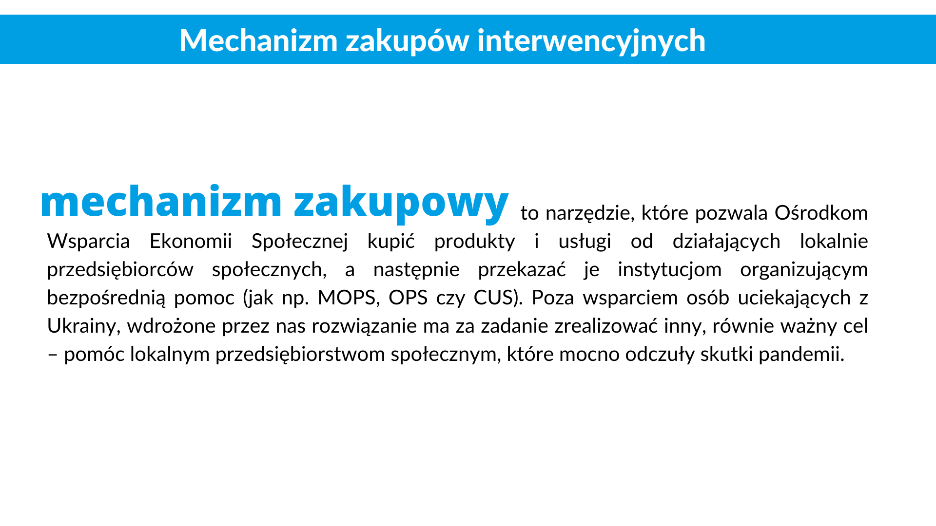
Notes:
33% dzieci w wieku poniżej 3 lat powinno być objętych opieką, w Polsce ten wskaźnik 2019 roku wynosił …..
Bardzo duże zróżniocowania wewnątrzregionalne – na Podlasiu i Lubelszczyczyźnie – 2%, wieś – 3,5%, ponad 18% w mieście

Slide 4
Współpraca
MFiPR
MRiPS
ROPS
OWES
IZ RPO
PES/PS
DPS
OPS
OREW
WTZ
ŚDS
SZPITAL
PCPR
JST

Slide 5
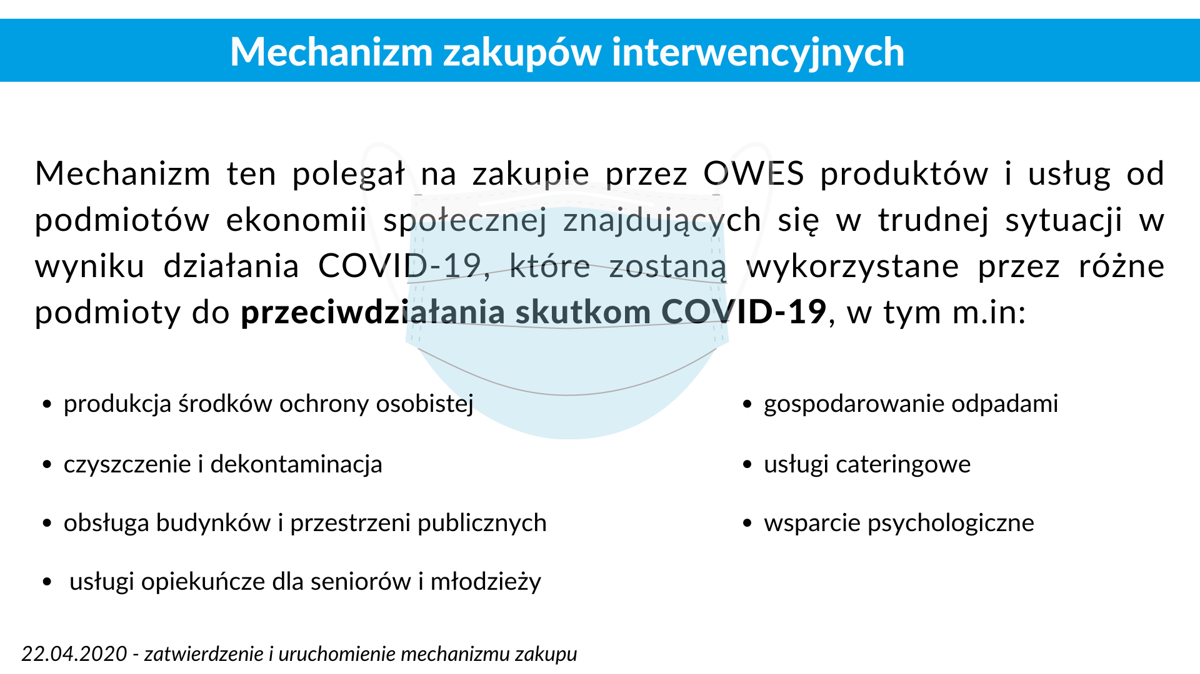

Slide 6
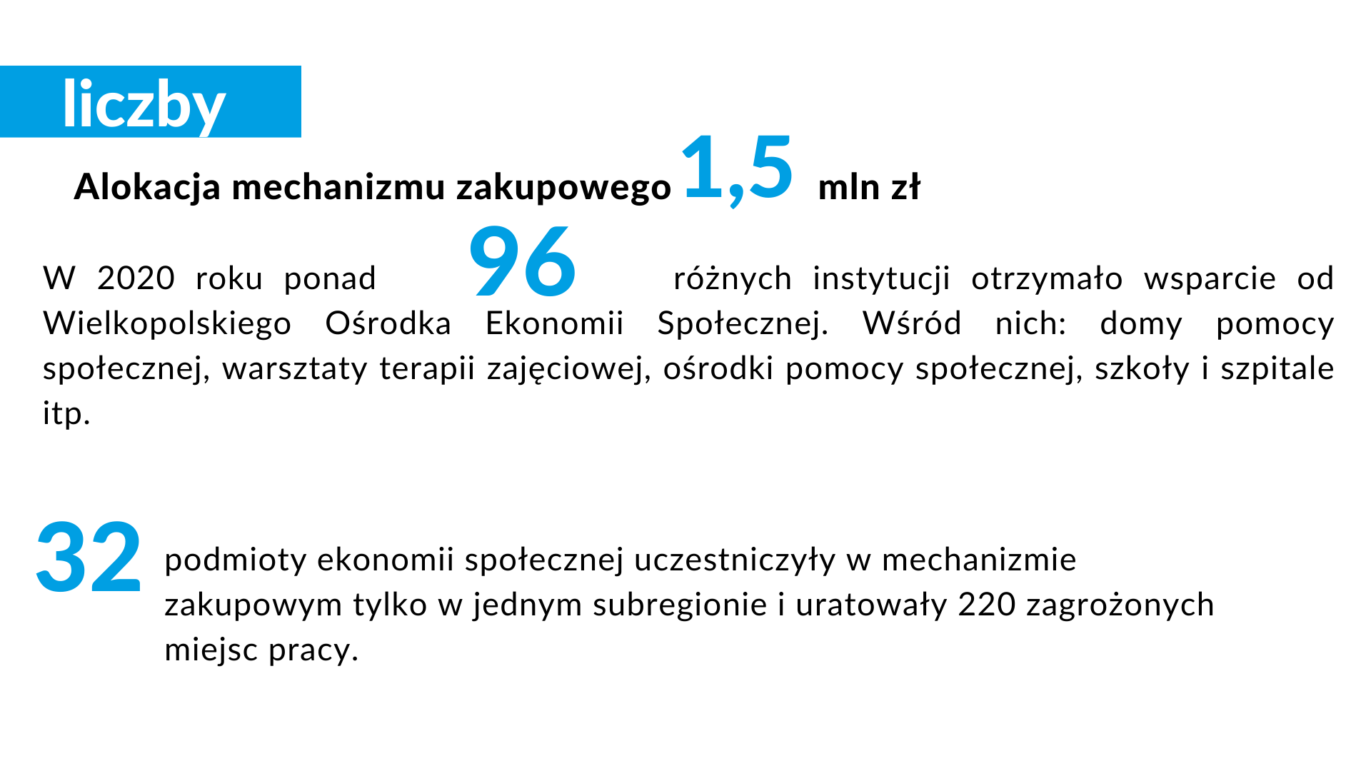

Slide 7
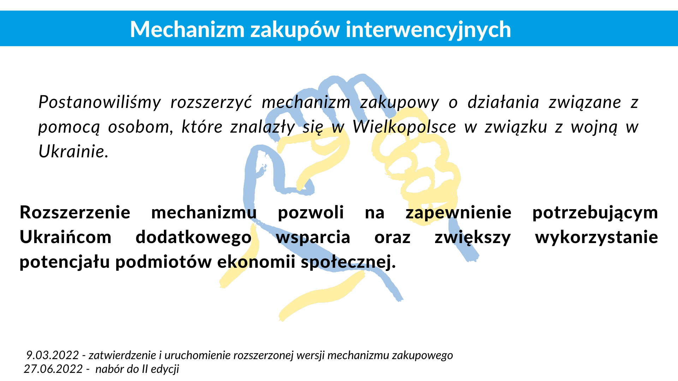

Slide 8
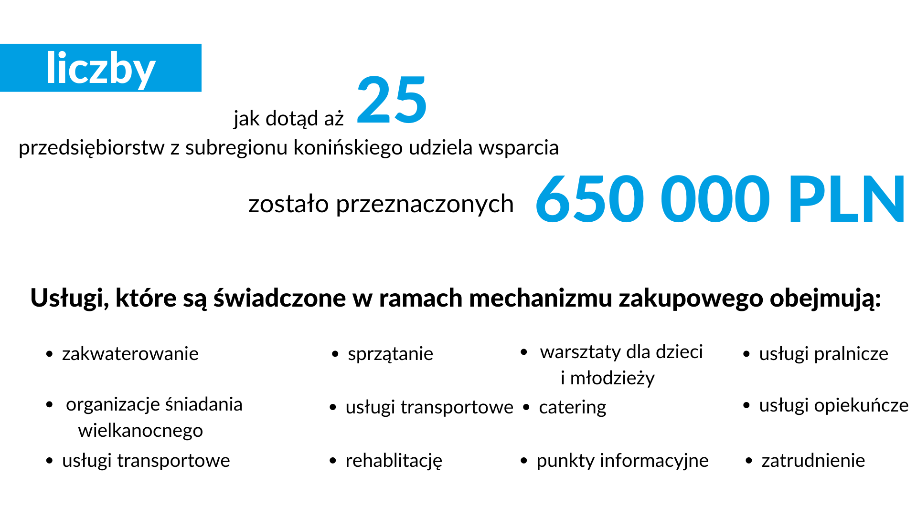

Slide 9
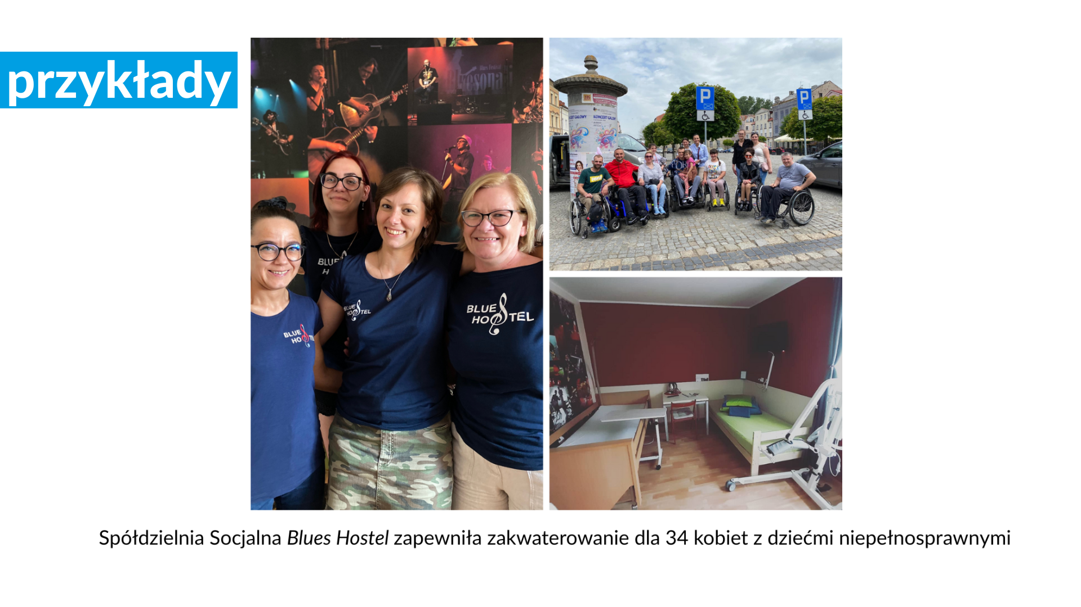

Slide 10
